Slide 1


Slide 2



PLAY
LẮP RÁP TÊN LỬA
PLAY
PLAY

Slide 3



A
B
C
D
101
102 dư 2
102 dư 1
102
816 : 8=?

Slide 4
A
B
C
D
30 dư 1
31
30
31 dư 1
210 : 7 =?

Slide 5
A
B
C
116 dư 1
116 dư 2
116
466 : 4 = ?

Slide 6

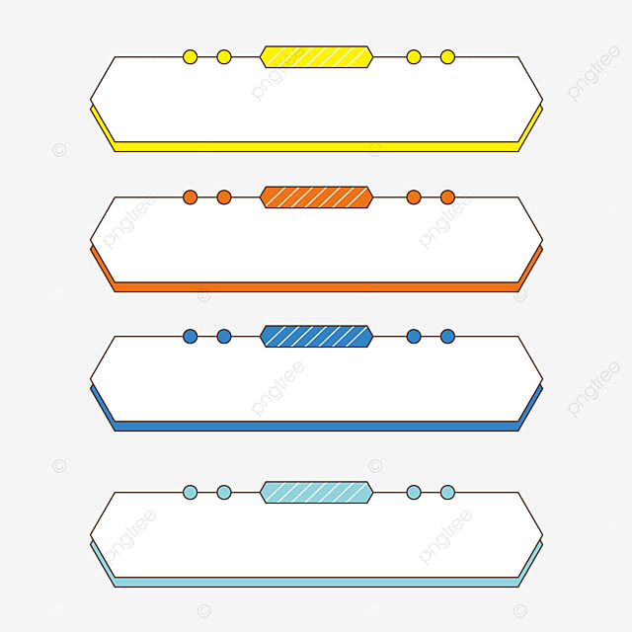

BÀI 38: BIỂU THỨC SỐ. TÍNH GIÁ TRỊ CỦA BIỂU THỨC SỐ (Tiết 1)

Slide 7


Slide 8

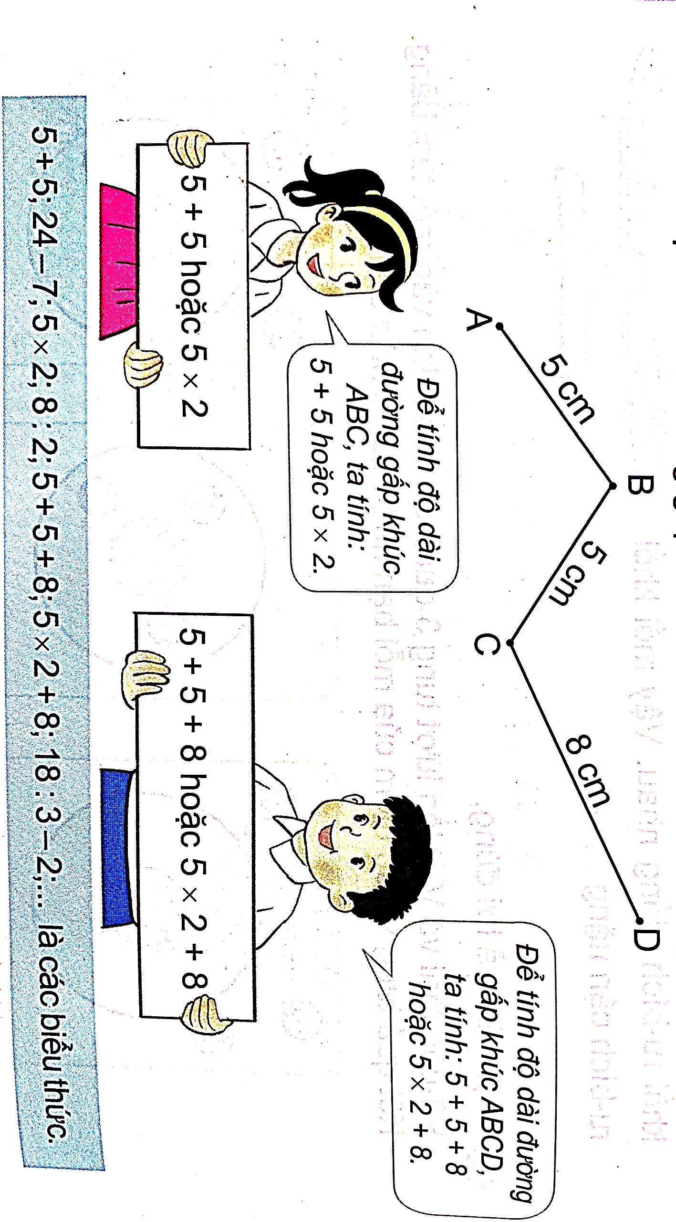
a. Ví dụ về biểu thức
Tính độ dài các đường gấp khúc ABC và ABCD (như hình vẽ)
B
D
8 cm
5 cm
5 cm
Để tính độ dài đường gấp khúc ABCD,
ta tính: 5 + 5 + 8
hoặc 5 x 2 + 8
C
Để tính độ dài đường gấp khúc ABC, ta tính:
5 + 5 hoặc 5 x 2
A
5 + 5 hoặc 5 x 2
5 + 5 + 8 hoặc 5 x 2 + 8
5 + 5; 24 - 7; 5 x 2; 8 : 2; 5 + 5 + 8, 5 x 2 + 8; 18 : 3 - 2;… là các biểu thức

Slide 9
b) Giá trị của biểu thức
Cho biểu thức: 35 + 8 - 10
Tính: 35 + 8 – 10
= 43 - 10
= 33
Giá trị biểu thức 35 + 8 – 10 là 33

Slide 10


Slide 11
1
Tính giá trị của biểu thức (theo mẫu)
a) 27 – 7 + 30
b) 60 + 50 – 20
c) 9 x 4
Mẫu: 45 – 15 + 10
= 30 + 10
= 40
a) 27 – 7 + 30 = 20 + 30
Làm bài vào Vở
= 50
b) 60 + 50 – 20 = 110 - 20
= 90
c) 9 x 4 = 36

Slide 12
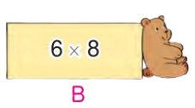
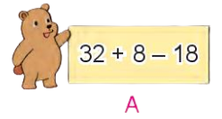
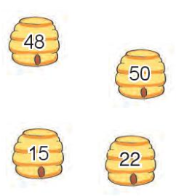
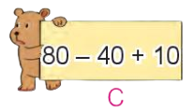
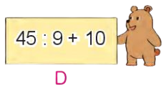
2
Chọn số là giá trị của mỗi biểu thức:
Làm bài vào SGK
Notes:
Bấm kích chuột ra màn hình rồi bấm số đó để cá đến. Ví dụ bấm 712

Slide 13
2
Chọn số là giá trị của mỗi biểu thức:
= 22
= 48
= 50
= 15
Notes:
Bấm kích chuột ra màn hình rồi bấm số đó để cá đến. Ví dụ bấm 712

Slide 14
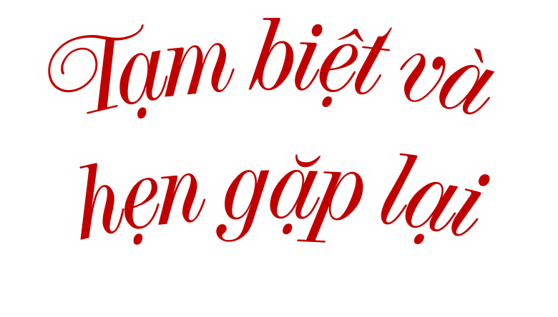

Slide 15
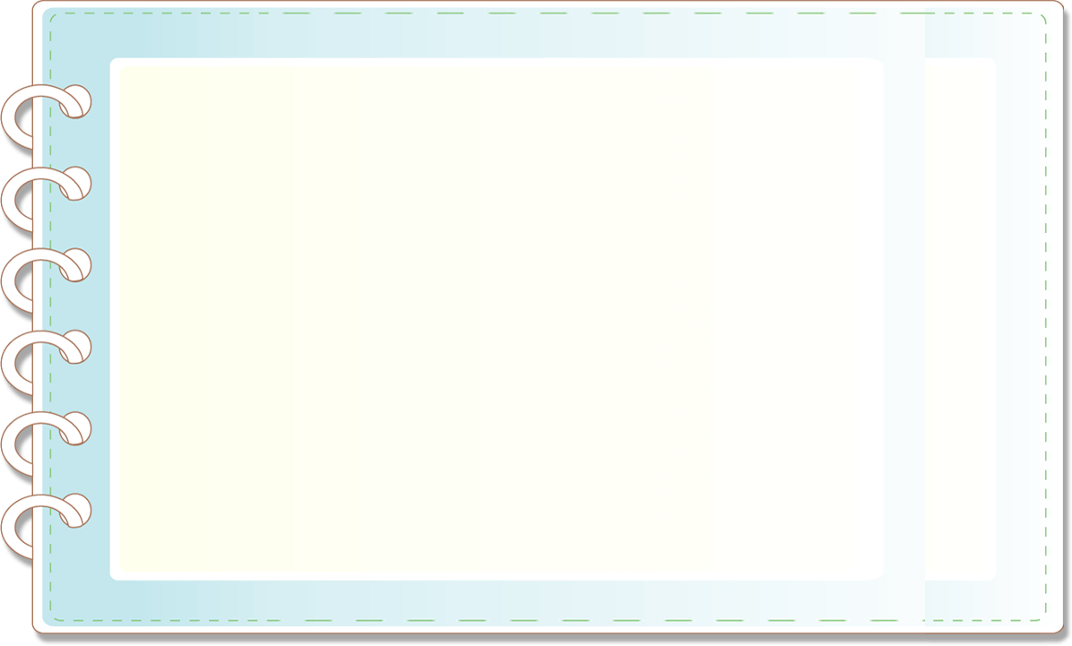





YÊU CẦU CẦN ĐẠT
- Nhận biết được biểu thức số.
- Tính được giá trị của biểu thức số.
- Vận dụng giải các bài toán liên quan đến biểu thức.
4

